Slide 1

빅데이터 플랫폼 요구사항 분석
(사례 연구 – 배달의 민족)

Slide 2
01. 사례연구 개요
평가자: 정지훈 강사
피평가자: 박윤화
평가일: 2021.12.30, 목요일
평가 준거: 빅데이터 플랫폼 요구사항 분석 (42p)
학습 내용의 특정 내용이나 주제에 대해 학습자가 조사하고
사례를 발표하도록 하여 평가한다.
사례연구 (배달의 민족 기술블로그)
로그 데이터로 유저 이해하기
URL: https://techblog.woowahan.com/2536/
데이터분석가로서 업무과정과 경험, 배움을 공유합니다.
URL: https://techblog.woowahan.com/2686/

Slide 3
02. 로그 데이터로 유저 이해하기

Slide 4
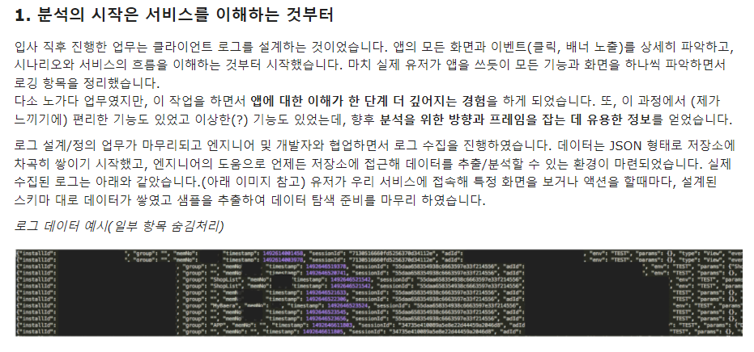
1.1 문제점

Slide 5
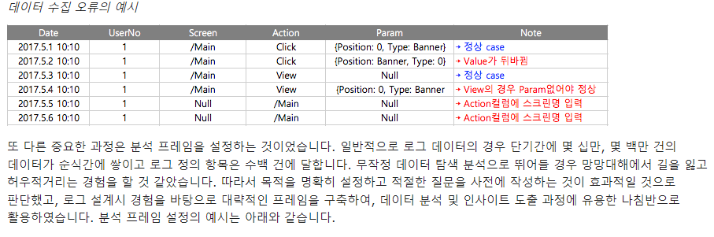
1.2 세부질문
데이터 품질을 확보하는 것이 중요하다고 판단했습니다. 기존에 정의한 대로 각 필드 및 파라메터에 적절한 로그가 쌓이고 있는지, 누락되거나 이상한 데이터가 없는지 확인하고 만약 수정/보완이 필요한 경우 데이터 품질을 확보하는 작업을 진행하였습니다. 예를 들어, 아래 예시와 같이 수집이 잘못된 경우 유관자와 원인을 파악하고 문제 해결 과정을 통해 데이터 품질 확보에 많은 노력과 시간을 투입하였습니다.

Slide 6
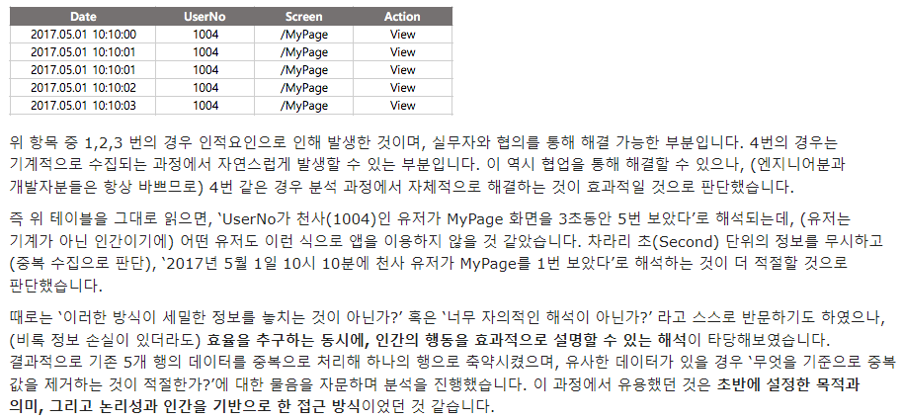
1.3 전처리 시 어려움
로그 데이터를 추출해보면 난해한 결과가 나오는 경우가 있습니다. 경험상 주로 다음과 같은 이유로 발생하는 것 같습니다.
로그 설계 과정에서 항목 누락 혹은 잘못된 필드/값 정의
로그 데이터 관리 부족 (예, 업데이트된 서비스의 시나리오 및 기능을 기존 로그 설계에 반영 못했을 경우)
데이터 품질 확보를 위한 노력 부족
수집 과정에서 중복 데이터 발생 (아래 표 예시 참고)

Slide 7
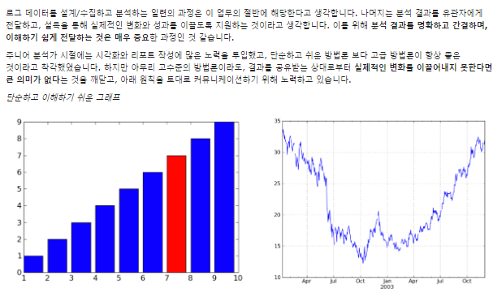
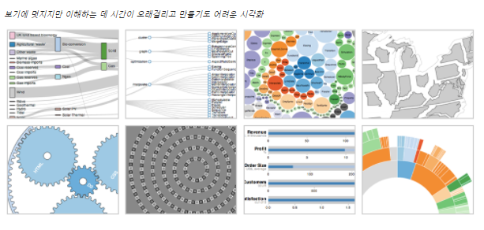
1.4 분석 결과
분석 결과는 어떻게 공유했는지, 무엇이 필요한지 서술하세요.

Slide 8
1.5 로그데이터 활용
일반적으로 로그 데이터를 수집/처리/분석하기 위해 많은 담당자분들이 노력과 시간을 투입합니다.
이러한 인적자원뿐 아니라, 서버 및 분석도구 등 시스템적 비용 역시 발생하기 때문에
데이터 활용도를 높이는 것이 중요하다고 생각합니다.
개인적으로 데이터가 비로소 그 가치를 발휘하는 순간은 분석 결과가 실제 비즈니스에 적용되어
가시적인 성과를 일으키는 것이라고 생각합니다. 다만 첫술에 배부를 수 없듯이, (작은 규모라도)
반복적인 프로세스로 운영하고 개선이 필요할 경우 기민하게 진행하는 것이 필요하다고 생각합니다.
이를 위해 부서간 기밀한 협업과 업무 프로세스에 대한 공감대 형성이 필요하며, 또 데이터에 대한
적극적이고 열린 태도로 업무를 진행하려는 노력이 필요할 것 같습니다.
더불어, 이를 지원할 수 있는 데이터 전문 인력과 변화에 열려있고 효율성을 추구하는 조직 문화,
유저 친화적인 시스템 등의 기반 역시 필요할 것 같습니다. 비록 데이터나 수치가 모든 비즈니스 문제의
해답을 말해주지 않지만, 문제 해결을 위한 실마리를 제공할 수도 있으니 부담 없이 한번 시도해보는 것은
어떨까요??

Slide 9
03. 데이터분석가로서
업무 과정과 경험, 배움을 공유합니다

Slide 10
1.1 프로젝트
우아한형제들에서 데이터분석가로 일하고 있는 송훈화입니다. 최근에 분석가로서 Product 부문에 참여해 아래 2개의 업무를 진행했습니다.
AI 추천배차의 성과 측정 및 현황 분석
비마트 주문수 및 입고수 예측을 통한 비용 최적화
위 프로젝트에 참여하면서 과정과 성과, 그리고 배운 것과 개인적 경험에 대해 하나씩 공유해보고자 합니다. 혹시 누군가 비슷한 경험을 하고 있다면 제 글이 조금이나 도움이 되면 좋겠습니다. 만약 입사 초반에 쓴 블로그 내용이 궁금하시다면 아래를 클릭해주세요.

Slide 11
1.2 측정기준
처음에 한 일은 지표를 정의하고 수식을 만드는 것이었습니다. 이미 사용중인 지표가 일부 있었고, 이를 기반으로 목적을 점차 이해하며 설계를 시작했습니다. 이 과정에서 중요하게 고려한 것은 아래 3가지입니다.
시스템의 목적과 제공하려는 가치를 온전히 이해하는 것
개념 및 수식에 대하여 표준화된 공통 기준을 만들고 문서화하는 것
구성원을 지표 구축 과정에 참여시키고 공감도와 관심도를 높이는 것
= 목적을 온전히 이해하기
= 표준화된 수식/개념 정의하기
= 구성원이 지표에 친근해지도록 만들기

Slide 12
1.3 대시보드 기준
대시보드는 Redash를 활용했고 KPI와 Metric 2가지 형태로 구분하여 구축했습니다. 참고로 Redash는 파이썬 기반으로 만들어진 대시보드로, 편리하고 빠르게 대시보드를 구축하여 활용하기에 훌륭한 툴이라고 생각합니다.
2.2.1 목표에 따라 대시보드를 KPI, Metric으로 구분\
소수의 중요도 높은 지표로 현황을 효과적이고 빠르게 파악
통계적 기준을 기반으로 데이터를 통해 의사결정
대응 필요시 효과적인 액션 아이템 및 조합을 사용자에게 제공
피드백 반영 및 업데이트 자동화
2.2.2 데이터 퀄리티 검증은 필수
작업자가 자체적으로 2~3회 정도 코드 리뷰 및 수치 검수 진행
1명 이상의 협업자와 리뷰후 최종 공유

Slide 13
1.4 예측모델 기준
지표 및 대시보드는 Lean Startup Process가 진행되는 과정의 일부(주로 Measure 단계)에 기여.
정기적인 모니터링 및 원인 추정
요인간 상관관계 및 시계열 패턴 파악
변동성 발생 및 대응 필요에 대한 근거 제공
A/B 테스트 진행시 차이에 대한 효과 안내
지금도 구성원들이 시스템을 개선하고 더나은 사용자 경험을 제공하기 위해 꾸준하게 테스트하고 분석하고 개선하는 프로세스를 진행하고 있습니다. 분석가로서 이 과정의 일부로 참여하여, 데이터가 적극적으로 활용되는 과정을 지켜보면서, 보람을 느끼고 의미 있는 경험을 할수 있었습니다

Slide 14
1.5 최종 결론
4. 마무리
마지막으로, 지금까지 업무하면서 도움이 됐던 그리고 앞으로도 계속 간직하고자 하는 핵심적인 태도/가치에 대해 공유하고 글을 마치고자 합니다.
4.1 일의 본질에 대한 고민
무슨 일이든 본질, 즉 왜 이 일을하는가에 대한 이해와 공감이 중요한 것 같습니다. 시간이 걸리더라도, 협업자 간에 목적에 대한 공감대를 형성하고, 최종결과 및 기대효과를 명확히 이해하고 있을때 좋은 결과로 이어지는 것 같습니다.
목적에 대한 이해는 결과 뿐만 아니라, 일을 하는 과정에서 의사결정을 할때 훌륭한 가이드라인의 역할을 하기도 합니다. 예를 들어, 가용 가능 시간을 100으로 봤을 때, 아래와 같이 우선순위에 맞춰 시간배분을 계획할수 있었습니다.
데이터 퀄리티 확보 및 전처리 (40)
변수의 생성 및 변환 (30)
모델 정교화 및 업데이트 (20)
문서화 및 커뮤니케이션 등 기타 작업 (10)
4.2 일을 바라보는 관점과 태도가 중요
두 번째로 일을 어떻게 바라보고 있는가, 즉 관점과 태도에 대한 중요함을 강조하고 싶었습니다.
때로는 너무 눈에 보이는 것에만 관심을 두는 것은 아닌지 고민해볼 필요가 있을 것 같습니다. 데이터 분석 분야도 트렌드가 빠르게 바뀌고, 이 순간에도 수많은 새로운 기술과 방법론이 쏟아져 나오고 있습니다. 잦은 변화와 화려함을 쫓기보다, 아래와 같은 태도를 지니고자 노력할때 좋은 결과로 이어진 경우가 많았던 것 같습니다.
작지만 꾸준하게
느려도 정확하게
모두가 참여하게
남보다 내가먼저
감사히 정성스레
지금까지 분석가로서 업무한 과정과 개인적인 경험, 그 과정에서 배우고 느낀 것에 대해 공유했습니다. 긴 글을 읽어주셔서 감사드리고, 다분히 주관적이고 개인적인 경험이지만 누군가에게 조금이나마 도움이되길 바라는 마음으로 기록하였습니다. 혹시 잘못 기술되었거나 오해가 있는 부분은 너그러운 마음으로 이해해주시면 감사하겠습니다.

